Slide 1





Slide 2






Slide 3


1 bạn nêu luật chơi: Tôi là nguồn điện, tôi sẽ nêu một phép trừ có nhớ trong phạm vi 20, tôi truyền điện cho bạn A, trong vòng 5 giây bạn phải nêu được kết quả, sau đó bạn lại nghĩ ra một phép trừ tương tự và mời bạn B. Bạn nhận được điện không nói đúng kết quả sẽ bị điện giật và thua cuộc.

Slide 4











Slide 5

Biết bảng trừ (qua 10) trong phạm vi 20. Biết cách tìm kết quả phép trừ dựa vào bảng trừ (qua 10) trong phạm vi 20.
Thực hiện được các phép tính 11, 12, 13,….18 trừ đi một số.

Slide 6


Slide 7




Mình và Rô- bốt cùng hoàn thành các phép trừ sau nhé
11 - 4 = 7
13 - 5 =
?
12 - 3 =
?
14 - 8 =
?

Slide 8

11 - 4 =
7

Slide 9
11 - 4 = 7
13 - 5 =
?
12 - 3 =
?
14 - 8 =
?

Slide 10
11 - 4 =
7
13 - 5 =
?
8
?
9
12 - 3 =
14 - 8 =
?
6

Slide 11

À, đó là các phép trừ qua 10.
Chúng ta hoàn thành luôn
bảng trừ (qua 10) nào!
11 – 2 = 9
11 – 3 = 8
12 – 3 = 9
11 – 4 = 7
12 – 4 = 8
13 – 4 = 9
11 – 5 = 6
12 – 5 = 7
14 – 5 = 9
12 – 5 = ?
13 – 5 = 8
14 – 6 = ?
15 – 6 = 9
11 – 6 = 5
12 – 6 = 6
13 – 6 = 7
14 – 6 = 8
11 – 7 = 4
12 – 7 = 5
13 – 7 = 6
14 – 7 = 7
15 – 7 = 8
16 – 7 = 9
14 – 8 = 6
15 – 8 = 7
16 – 8 = ?
17 – 8 = 9
11 – 8 = 3
12 – 8 = 4
13 – 8 = 5
16 – 8 = 8
14 – 9 = 5
16 – 9 = 7
18 – 9 = 9
11 – 9 = 2
12 – 9 = 3
13 – 9 = 4
15 – 9 = 6
17 – 9 = 8
18 – 9 = ?

Slide 12



11 - 2 = 9
11 - 3 = 8
11 - 4 = 7
11 - 5 = 6
11 - 6 = 5
11 - 7 = 4
11 - 8 = 3
11 - 9 = 2
12 - 3 = 9
12 - 4 = 8
12 - 5 =
12 - 6 = 6
12 - 7 = 5
12 - 8 = 4
12 - 9 = 3
13 - 4 = 9
13 - 5 = 8
13 - 6 = 7
13 - 7 = 6
13 - 8 = 5
13 - 9 = 4
7
14 - 5 = 9
14 - 6 =
14 - 7 = 7
14 - 8 = 6
14 - 9 = 5
8
15 - 6 = 9
15 - 7 = 8
15 - 8 = 7
15 - 9 = 6
16 - 7 = 9
16 - 8 =
16 - 9 =7
8
17 - 8 = 9
17 - 9 = 8
18- 9 =
9

Slide 13


Slide 14

1
Tính nhẩm
11 – 6 = 13 – 8 = 16 – 7 =
14 – 7 = 15 – 6 = 17 – 9 =
?
?
5
5
?
9
?
?
?
7
9
8

Slide 15
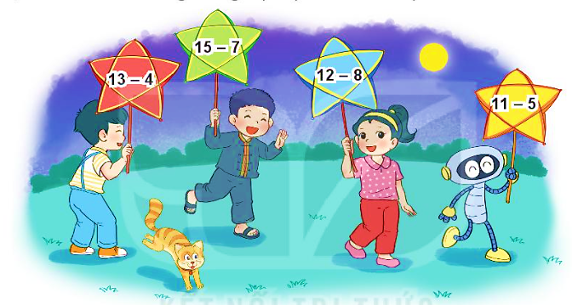
2
Bạn nào cầm đèn ông sao ghi phép tính có kết quả bé nhất?
8
9
4
6

Slide 16
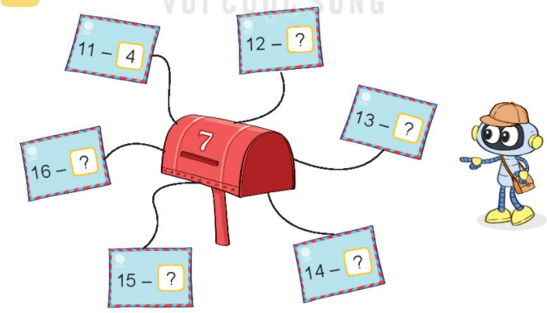
3
Số?
12 –
11 –
5
4
?
13 –
?
6
16 –
9
?
14 –
7
15 –
?
8
?

Slide 17


Slide 18


Chiếc nón kì diệu
Câu 12
Câu 1
Câu 11
Câu 2
Câu10
Câu 3
Câu 9
Câu 4
Câu 8
Câu 5
Câu 6
CâU 7
Notes:
GV kích chuột vào vòng tròn trong để quay, kích chuột một lần nữa để dừng lại
Kích chuột vào CÂU 1,2,3,4…. ĐỂ ĐẾN CÂU HỎI
Kích chuột vào mũi tên để đến với slide kết thúc

Slide 19


Câu 1
11 - 4 = ?
11 - 4 = 7
Notes:
GV kích chuột vào hình trái tim để quay về trang đầu trò chơi.

Slide 20

Câu 2
15 - 9 = ?
15 - 9 = 6

Slide 21
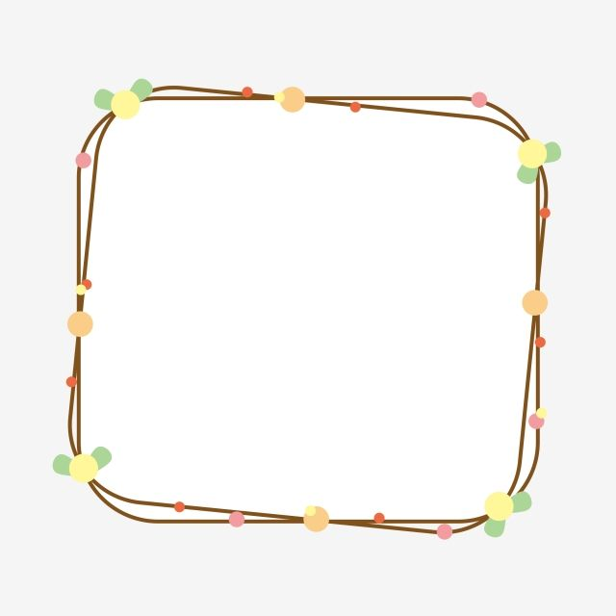

Câu 3
18 - 9 = ?
18 - 9 = 9

Slide 22

Câu 4
16 - 7 = ?
16 - 7 = 9

Slide 23


Câu 5
14 - 5 = ?
14 - 5 = 9

Slide 24

Câu 6
12 - 8 = 4
12 - 8 = ?

Slide 25

Câu 7
13 - 7 = ?
13 - 7 = 6
Notes:
BẤM TRÁI TIM QUAY VỀ

Slide 26

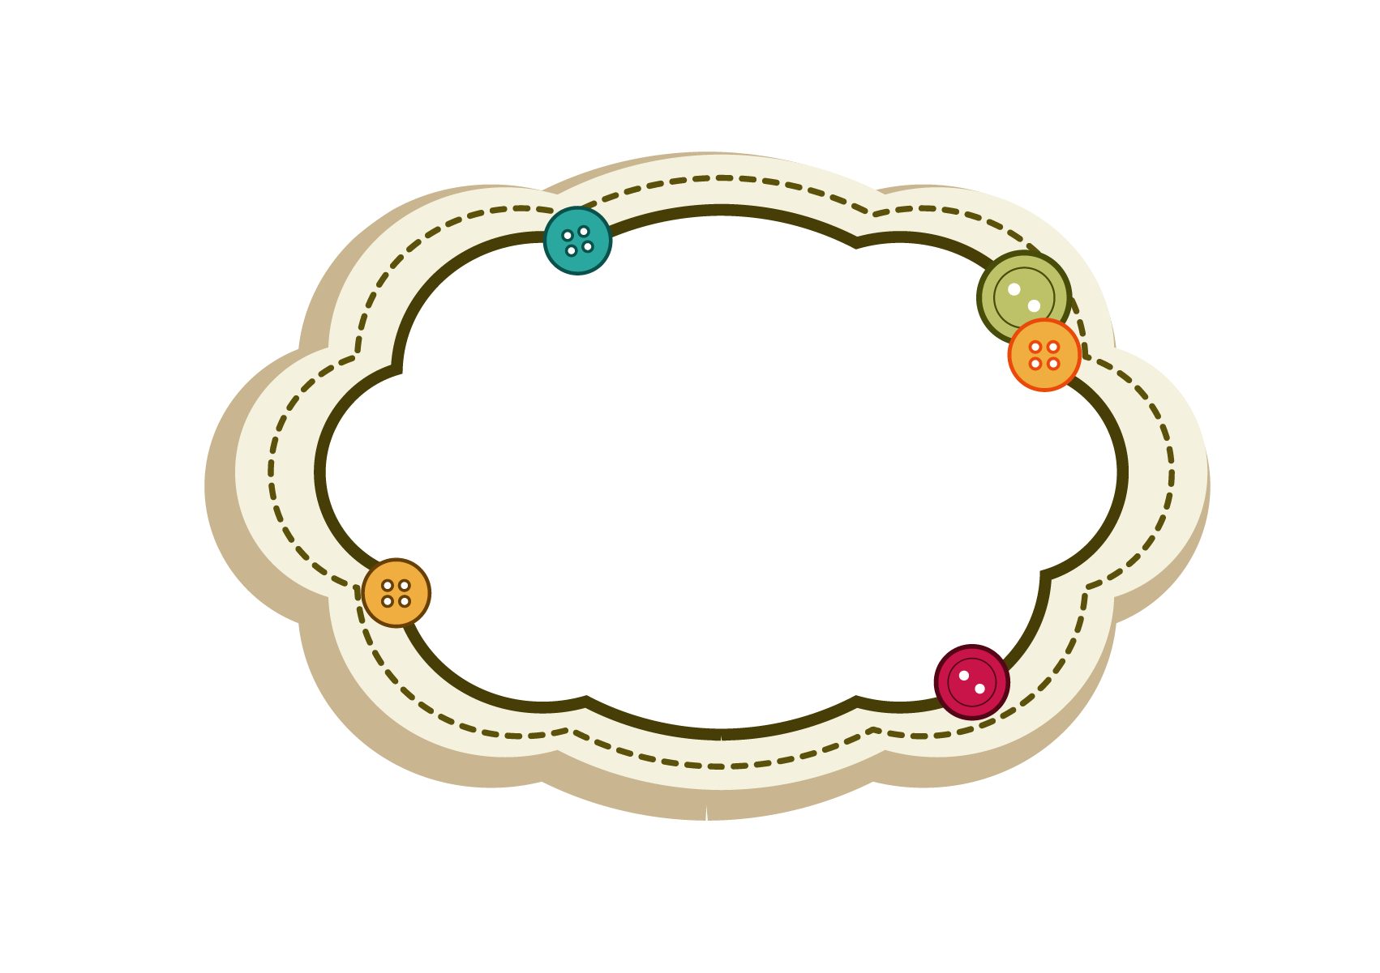
Câu 8
15 - 6 = ?
15 - 6 = 9

Slide 27

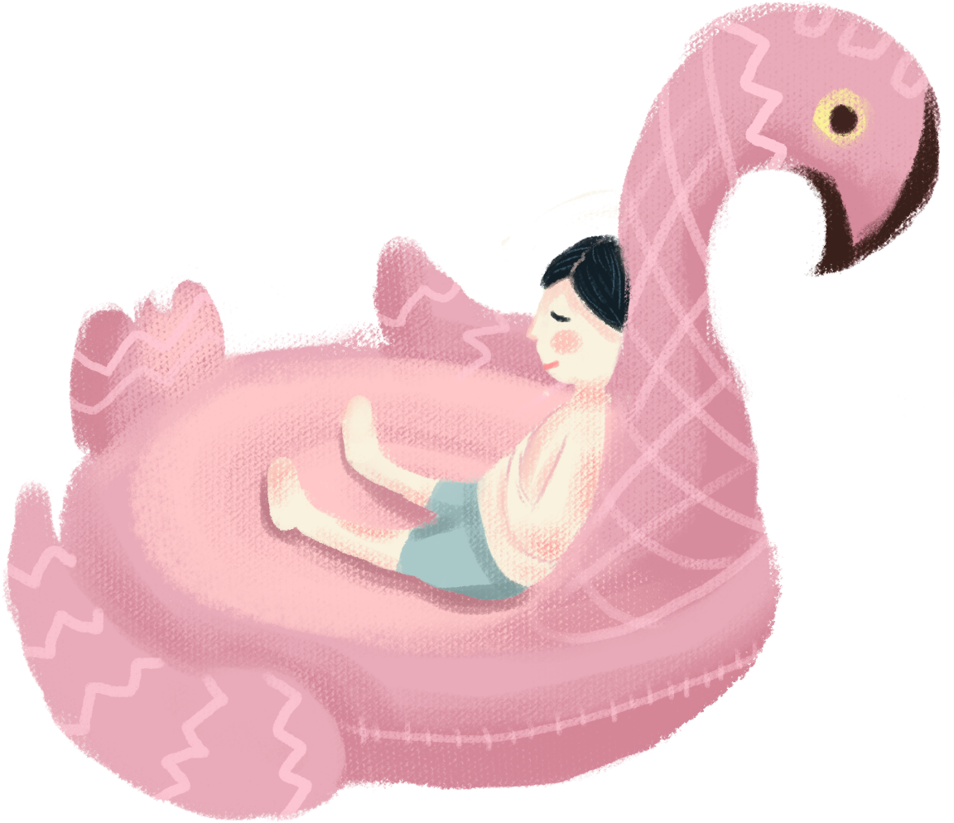
Câu 9
17 - 9 = ?
17 - 9 = 8

Slide 28


Câu 10
12 – 7 = ?
12 - 7 = 5

Slide 29


Câu 11
16 - 9 = ?
16 - 9 = 7

Slide 30

Câu 12
14 - 6 = 8
14 - 6 = ?

Slide 31



